Slide 1


Бөлім тақырыбы: Ұрпақ тәрбиесі
ҚАЗАҚ ӘДЕБИЕТІ
7-СЫНЫП
37
Частных детских
сада
43
Мини-центра
4-тоқсан
1-сабақ
Сабақтың тақырыбы: М.Шахановтың
«Нарынқұм зауалы» поэмасы

Slide 2
Оқу мақсат(тар)ы
37
Частных детских
сада
43
Мини-центра
(Т/Ж1).Әдеби шығарма сюжетінің құрамдас бөлшектерін талдау.
(А/И2). Эпикалық, поэзиялық, драмалық шығармадағы автор бейнесін анықтау.
Сабақ мақсаттары
- поэма сюжетінің құрамдас бөлшектерін талдайды;
-автор бейнесін анықтайды.
Бағалау критерийлері
Шығарманың мазмұнын түсінеді;
Автор бейнесін анықтайды;
Сюжетін талдайды.

Slide 3
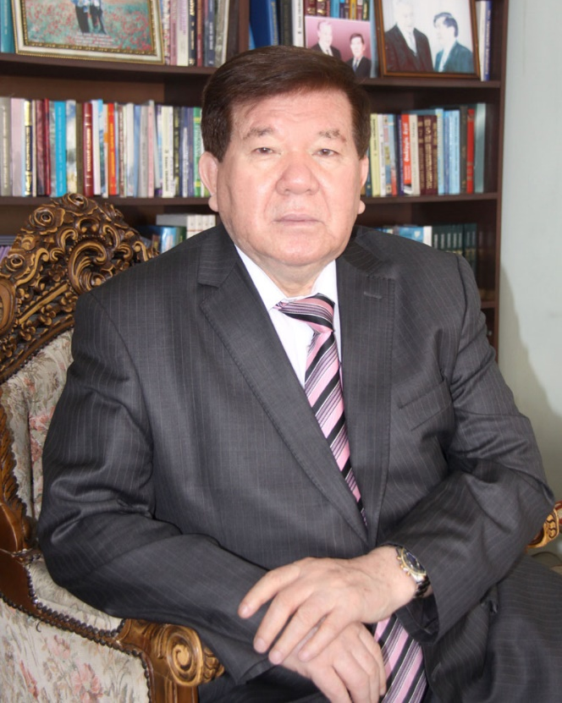
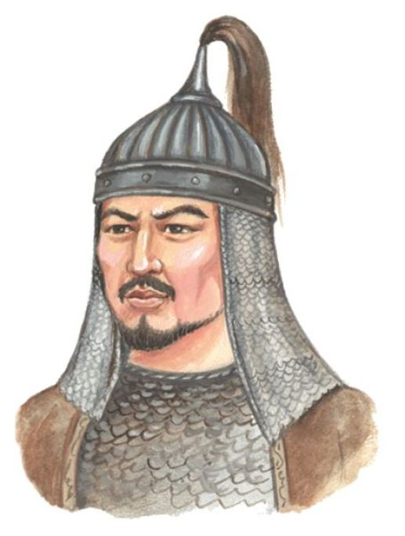
Ой түрткі
37
Частных детских
сада
43
Мини-центра
-Суретте кім бейнеленген? -Ақынның қандай өлеңдері бар? -Суретте қай батыр бейнеленген?

Slide 4

Мұхтар Шаханов
37
Частных детских
сада
43
Мини-центра
1942 жылы 2 шілдеде Түркістан облысы, Төле би ауданында туған- қазақ ақыны, драматургі, қоғам қайраткері.
Ол- КСРО халық депутаты, КСРО Жазушылар Одағының мүшесі, тойлауға тыйым салған «Наурыз» мерекесінің 62 жылдан соң қайта салтанат құруына септігін тигізді, Арал және Балқаш проблемаларын көтерді, тұңғыш рет құпия сақталған «Желтоқсан оқиғасын» әлемге танытып, зерттелуін талап етті, Қазақ тілін Мемлекеттік тіл статусына көтеруге ұсыныс жасады.
“Мен қазақта сыйлайтын екі Мұхтар бар. Бірі-Мұхтар Әуезов, екіншісі-Мұхтар Шаханов”. Шыңғыс Айтматов (қырғыз ақыны)

Slide 5
Махамбет Өтемісұлы (1804-1846)
37
Частных детских
сада
43
Мини-центра
1804 жылы қазіргі Батыс Қазақстан облысының Нарын құмында туған— қазақтың әйгілі ақыны, күйші композиторы, отаршылдыққа қарсы Исатай Тайманов бастаған көтерілісті (1836-1837) ұйымдастырушылардың бірі, осы көтерілістің жалынды жыршысы.

Slide 6
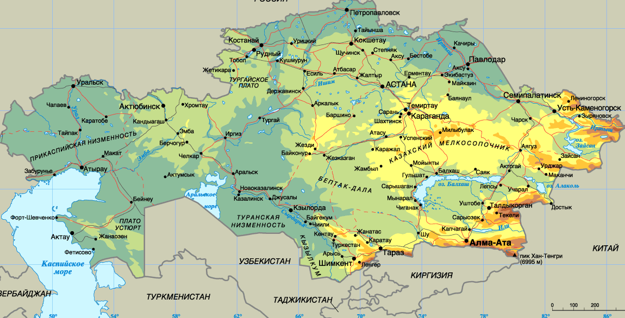
Картадан Нарын құмын табыңыз
– Каспий маңы ойпатының солтүстік-батыс бөлігінде, Еділ мен Жайық өзендері аралығында орналасқан.
43
Мини-центра
37
Частных детских
сада

Slide 7
Поэманың мазмұнын түсініп оқы, тыңда.
https://kitap.kz/audio-book/bota-narinkumz

Slide 8
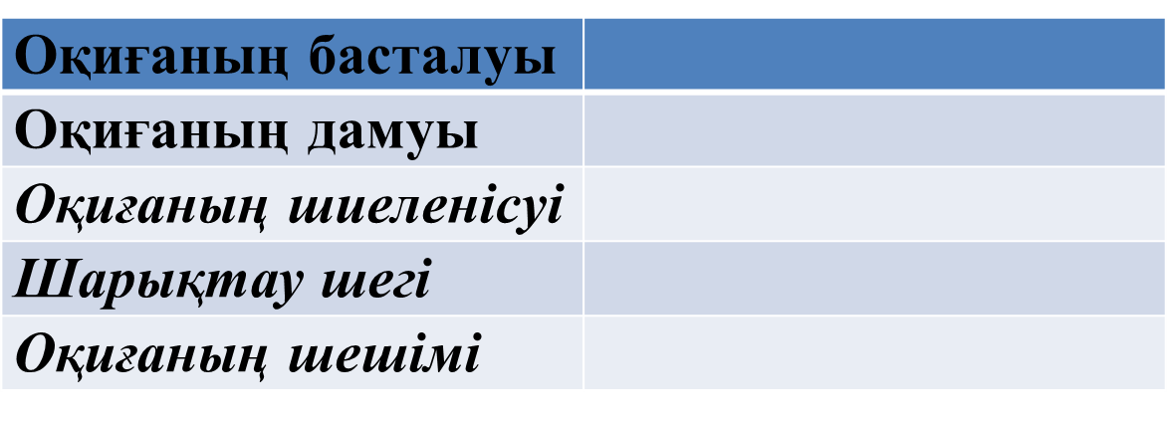
1-тапсырма
7.Т/Ж1 әдеби шығарма сюжетінің құрамдас бөлшектерін талдау
Берілген кестеге поэма бойынша оқиғалар желісін 1-2 сөйлеммен толтыр. «Сәйкестендіру кестесі» әдісі.
БК:Сюжеттің құрамдас бөлішектеріне талдау.
Дескриптор
-поэма мазмұнын біледі;
-сюжет бөлшектерін ажырата алады;
-оқиға желісін сәйкестендіреді.
37
Частных детских
сада
43
Мини-центра

Slide 9
Өзіңді тексер
37
Частных детских
сада
43
Мини-центра
Оқиғаның басталуы | Махамбеттің өзінің өлерін күні бұрын сезуі
Оқиғаның дамуы | Сұлтан тыңшыларының батырды қапыда өлтіріп, басын алуы.
Оқиғаның шиеленісуі | Батырдың басы үшін қымбат сый алған жігіттің әкесіне келіп мақтануы.
Шарықтау шегі | Әкесінің ашуға мінуі.
Оқиғаның шешімі | Әкенің үкім шығарып, баласын жазалауы

Slide 10
2-тапсырма
7 А/И 2 Автор бейнесін анықтау
Берілген бейнесюжетті тамашалап, ақпараттары ықшамдап, автор бейнесін кластерге түсіріңіз. https://www.youtube.com/watch?v=2ZAbp4cxrPo
БК: автор бейнесін анықтау.
Дескриптор
-берілген ақпараттарды түсінеді;
-ақпаратты ықшамдайды;
-кластерге түсіре алады.
37
Частных детских
сада
43
Мини-центра

Slide 11
Өзіңді тексер
37
Частных детских
сада
43
Мини-центра
Автор: Тарихи маңызы бар жерде туған, Қажымұқаннан бата алған, 60-қа жуық елден марапат алған, Т.Айбергенов-жақын досы, шыншыл ақын т.б

Slide 12
3-тапсырма
7. А/И 2 эпикалық, поэзиялық, драмалық шығармадағы автор бейнесін анықтау
3-тапсырма. Берілген кестені толтырыңыз.
БК:Шығарма бойынша автор бейнесін анықтау.
Поэма мазмұны бойынша кестені дұрыс толтыру.
37
Частных детских
сада
43
Мини-центра
І бөлімдегі басты мәселе | Махамбет пен автордың бойындағы ұқсастықтарды анықтаңыз? | ІІ бөлімдегі басты мәселе | Егер де мен автор болсам балаға қандай үкім берер едім? Не себепті? | «Нарынқұм зауалы» шығармасындағы үкімге ұқсас қатал үкімдер басқа қай шығармаларда бар?
Дескриптор
-бөлімдердегі басты мәселені анықтайды;
-автор бейнесін анықтайды;
-өз көзқарасын білдіре алады;
-өткен шығармаларды еске түсіреді.

Slide 13
Бекіту сұрақтары
37
Частных детских
сада
43
Мини-центра
-Оқу мақсатына жеттің бе?
-Оқу мақсатына жету барысында қандай тапсырмаларды орындадың?
-Шығарманың негізгі идеясын 2 сөйлеммен жеткізіңіз.

Slide 14
Оқу тапсырмасы
37
Частных детских
сада
43
Мини-центра
Поэманың прологы мен эпилогын анықтау.

